Slide 1
ПРЕЗЕНТАЦИЯ ПРОЕКТА
Благоустройство придомовой территории, расположенной по ул. Вокзальной, д. 24, пос. Приамурский
Приамурское городское поселение Смидовичского муниципального района Еврейской автономной области

Slide 2
ОБЩАЯ ИНФОРМАЦИЯ
НАЗВАНИЕ ПРОЕКТА: Благоустройство придомовой территории расположенной в пос. Приамурский по ул. Вокзальная, д. 24, в рамках реализации муниципальной программы "Формирование комфортной городской среды"
МЕСТОПОЛОЖЕНИЕ: пос. Приамурский, ул. Вокзальная, д. 24
ОБОСНОВАНИЕ НЕОБХОДИМОСТИ БЛАГОУСТРОЙСТВА: Многоквартирный жилой дом № 24, расположен по ул. Вокзальной в центральной части пос. Приамурский. В настоящее время дворовая территория многоквартирного дома имеет неудовлетворительное состояние и нуждается в комплексном благоустройстве, поскольку на указанной территории длительное время не проводились мероприятия по благоустройству дворовой территории.

Slide 3
СИТУАЦИОННЫЙ ПЛАН

Slide 4
ПРОЕКТ ПРИДОМОВОЙ ТЕРРИТОРИИ

Slide 5
ФОТО ПРИДОМОВОЙ ТЕРРИТОРИИ ДО РЕАЛИЗАЦИИ ПРОЕКТА

Slide 6
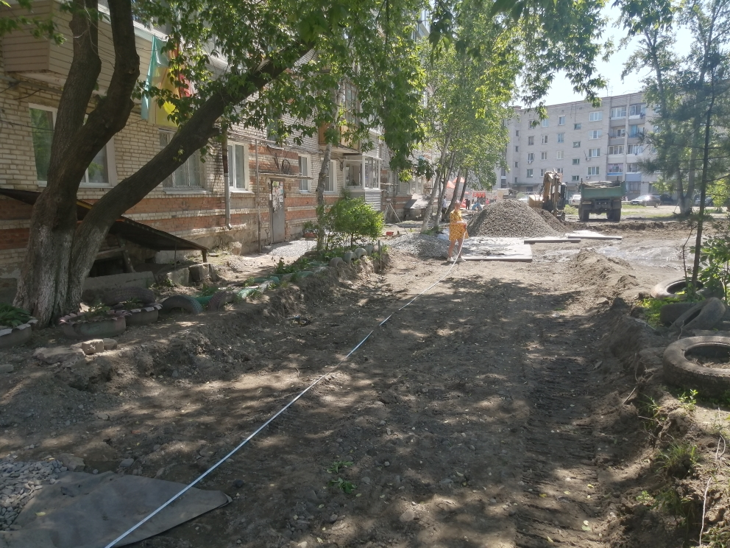
РАБОЧИЕ МОМЕНТЫ

Slide 7
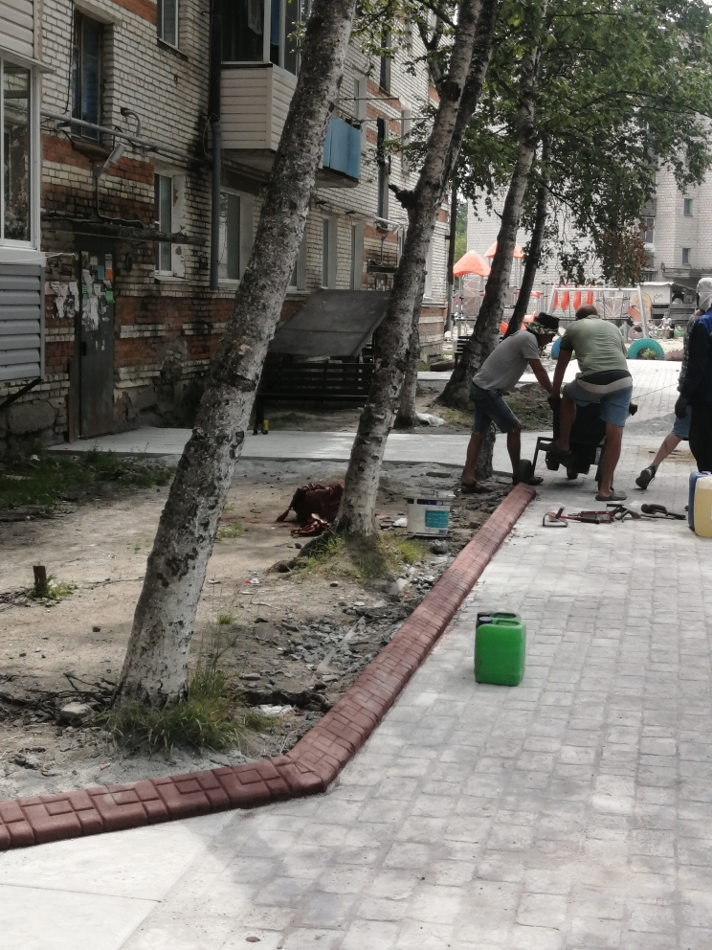
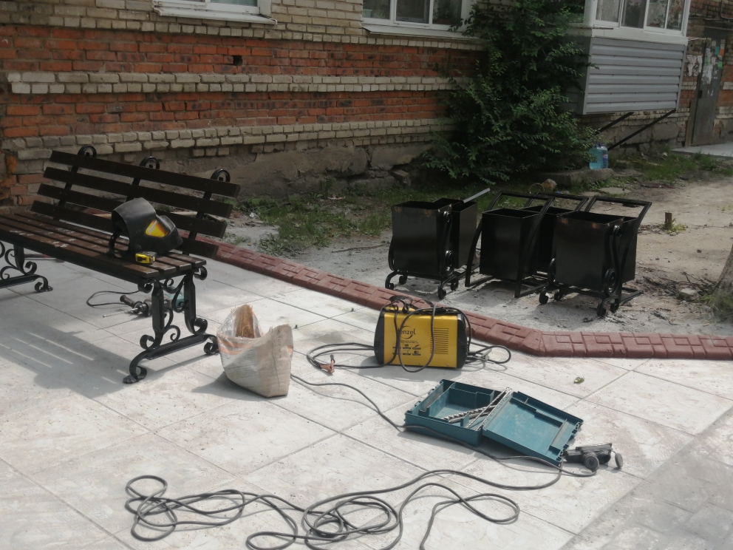
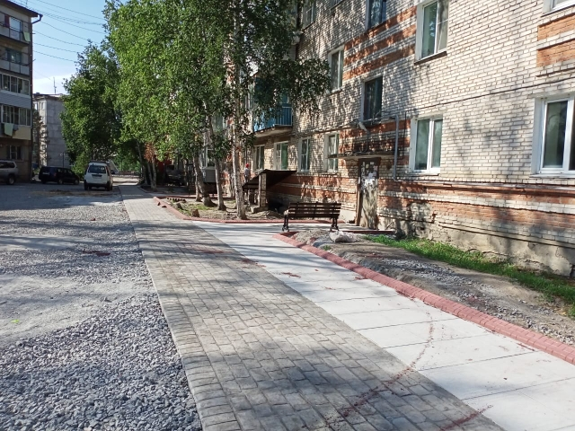

Slide 8
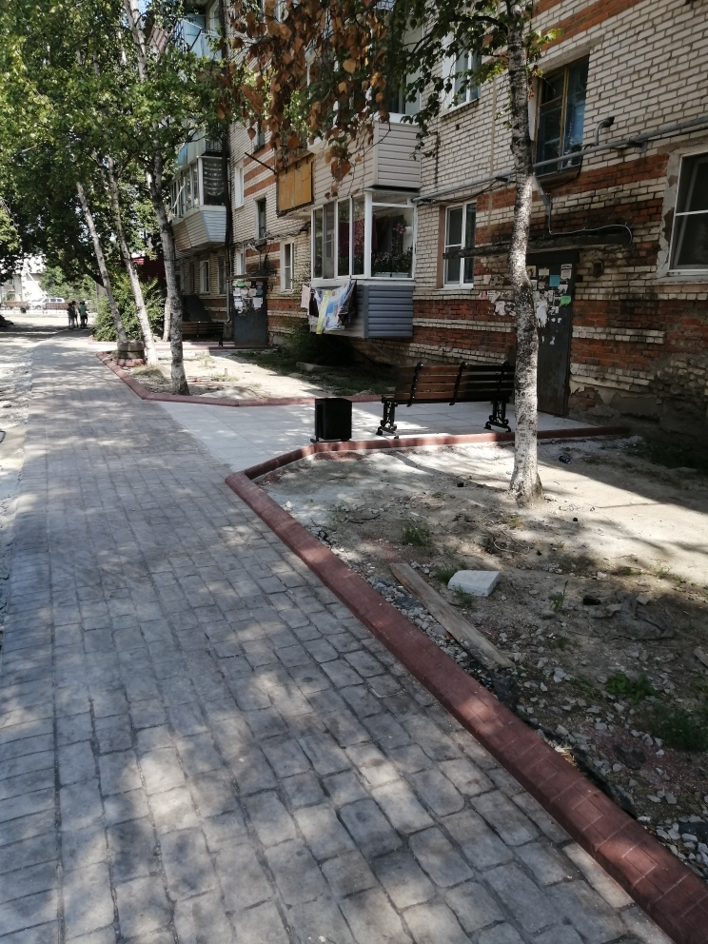
ФОТОФИКСАЦИЯ ЗАВЕРШЕННОГО ОБЪЕКТА БЛАГОУСТРОЙСТВА ПРИДОМОВОЙ ТЕРРИТОРИИ

Slide 9
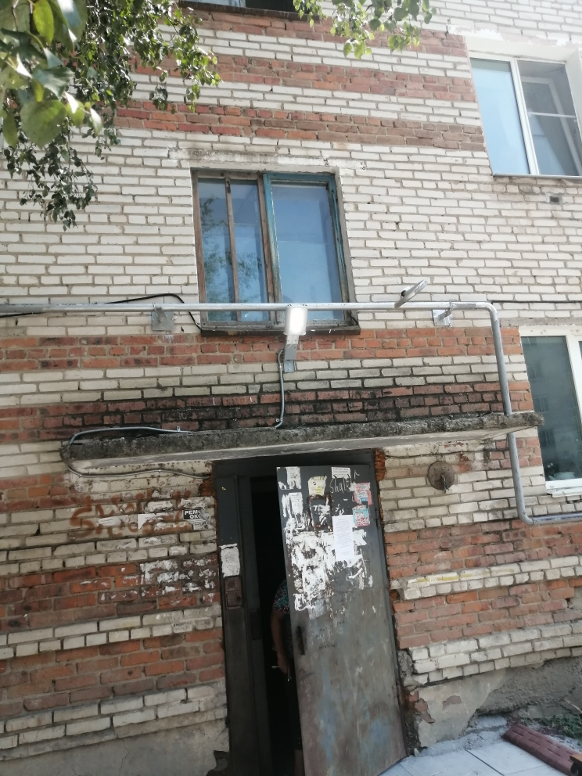
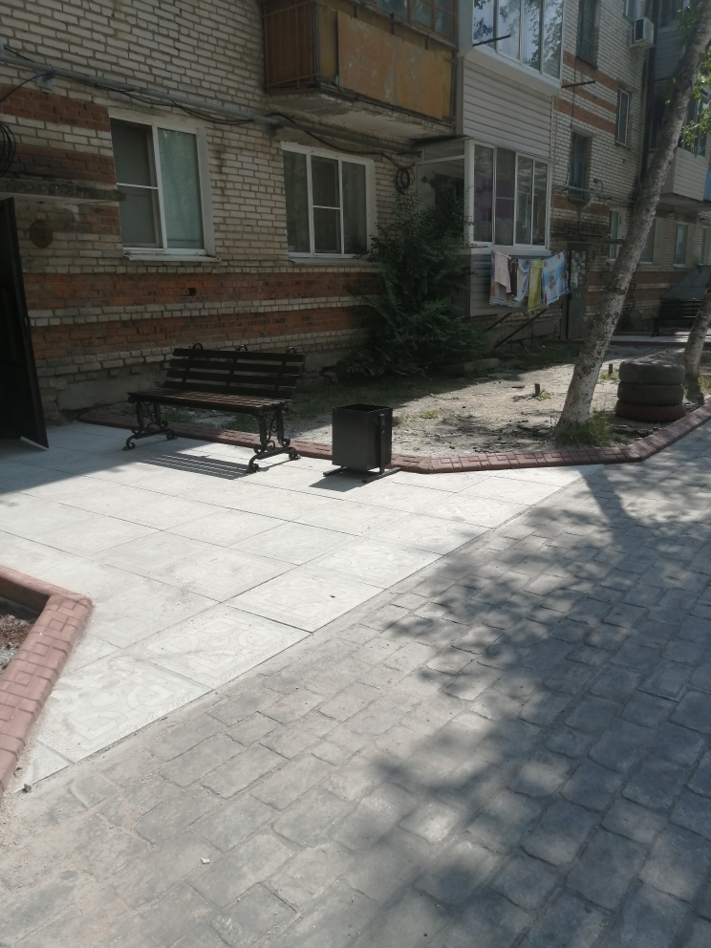
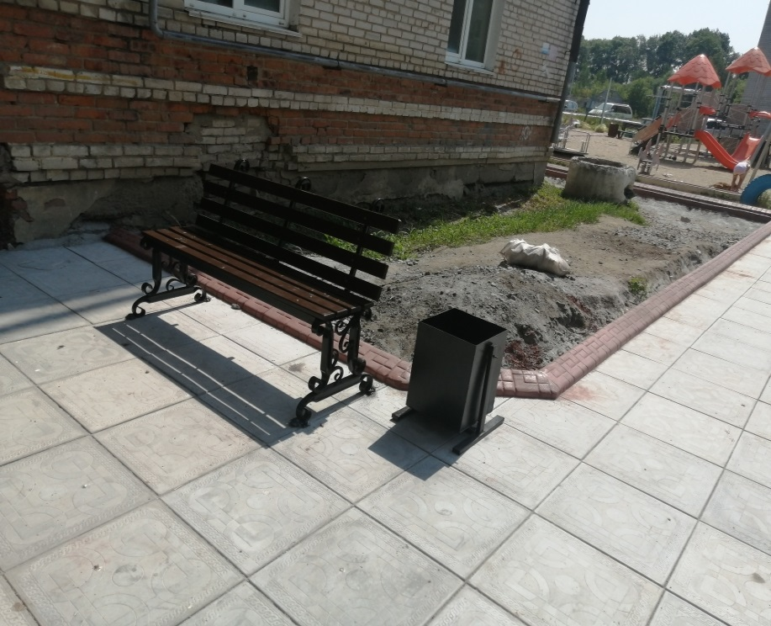

Slide 10
ОПИСАНИЕ КОНЦЕПТУАЛЬНЫХ И ПРОЕКТНЫХ РЕШЕНИЙ
9 марта 2021 года, в рамках реализации федерального проекта «Формирование комфортной городской среды» начаты работы по благоустройству придомовой территории, расположенной в пос. Приамурский Смидовичского района Еврейской автономной области по ул. Вокзальной, д. 24
Перечень видов работ:
Проведение земляных работ;
Подготовка основания;
Тротуарное покрытие из тротуарной плитки;
Устройство покрытия из печатного бетона;
Установка наружного освещения;
Установка МАФ (урны, скамейки).
Работы по благоустройству придомовой территории завершены 20 июля 2021 года.

